Slide 1



BIBLIORIENTEERING
AREA SCIENTIFICA

Slide 2

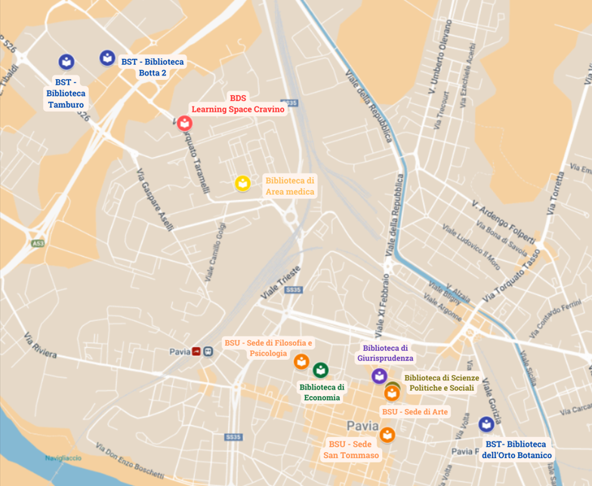



Le BIBLIOTECHE
del POLO SCIENTIFICO

Slide 3

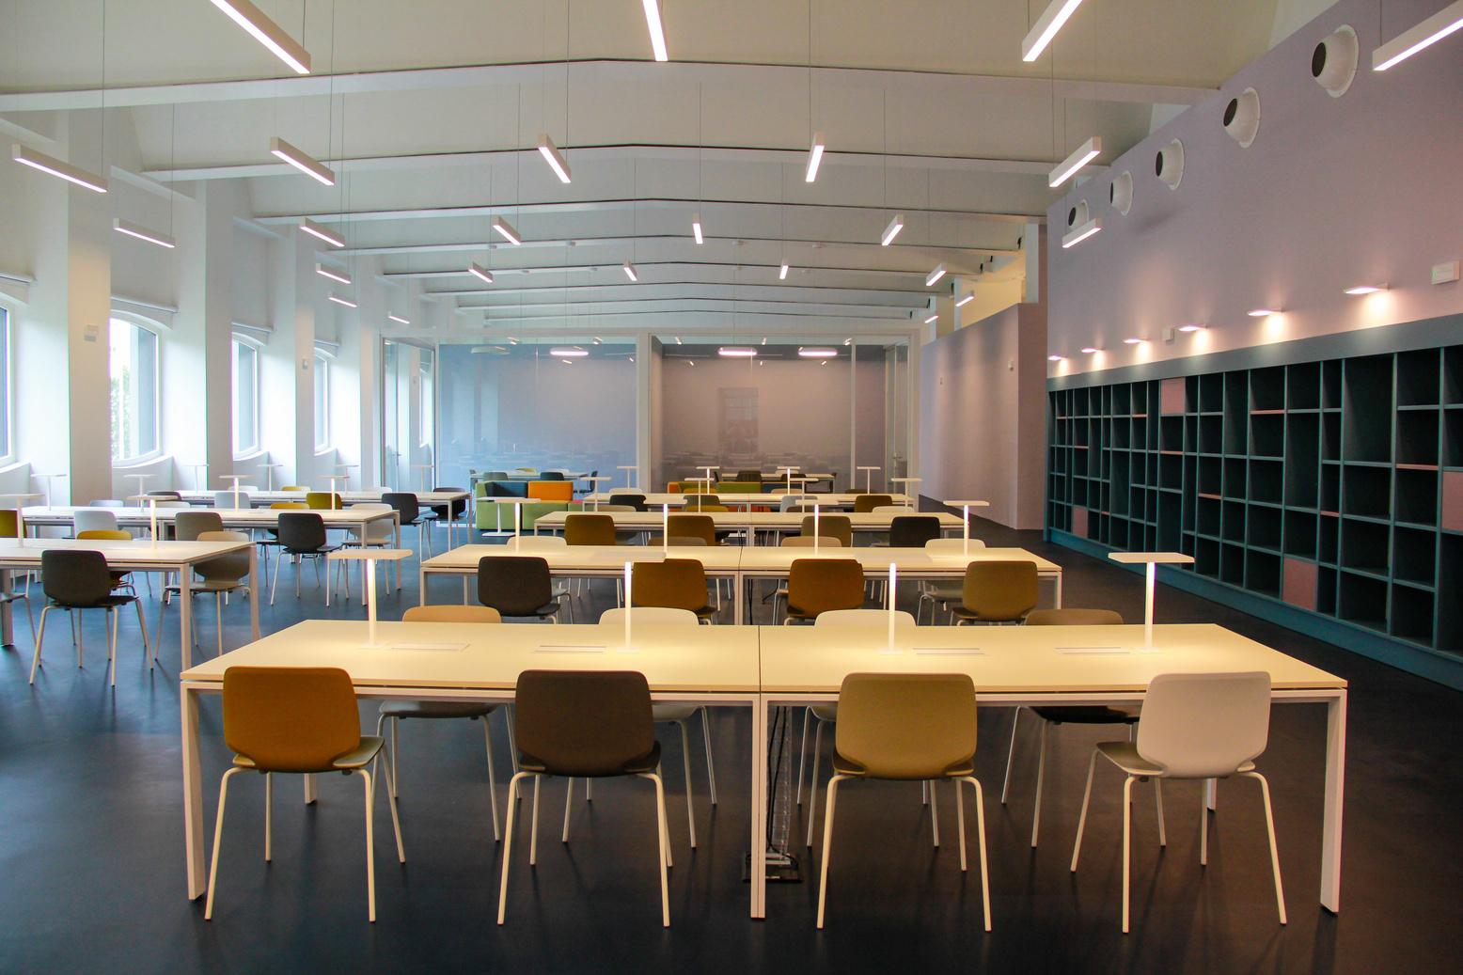



BIBLIOTECA DELLE SCIENZE
Dal 5 ottobre
Lun-Dom 8.30-19.00
Learning Space Cravino
(area Istituti)
Lun-Ven 8.30-19.00
Chimica
Fisica
Farmacia
Per accedere al Learning Space è necessario avere la Smart Card!
@bibliotecadellescienze.pavia

Slide 4
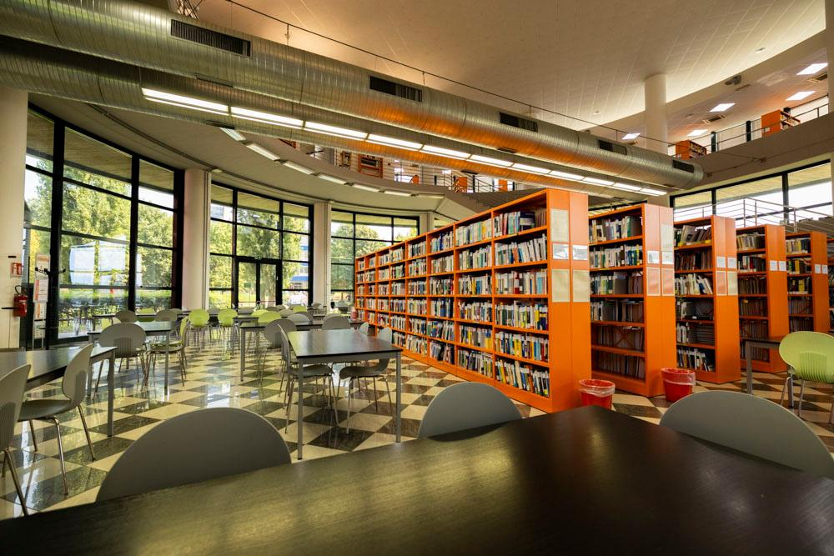
BIBLIOTECA DELLA SCIENZA E DELLA TECNICA
Biblioteca del Tamburo
(area Nave)
Lun-Ven 8.30-19.00
Ingegneria
Architettura
@bibliotecadellescienze.pavia

Slide 5
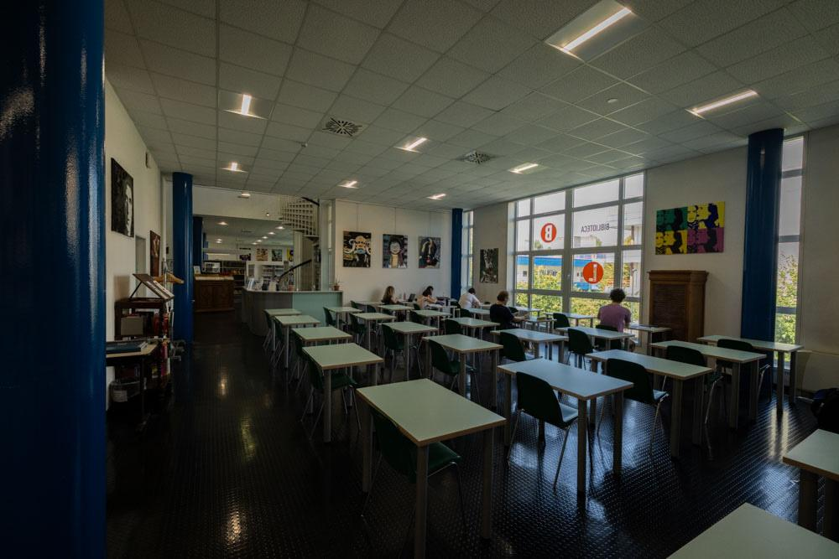
BIBLIOTECA DELLA SCIENZA E DELLA TECNICA
Biblioteca Botta 2
Golgi Spallanzani
(area Nave)
Lun-Ven 8.30-19.00
Biologia
Scienze Geologiche
Matematica
Biotecnologie
@bibliotecadellescienze.pavia

Slide 6
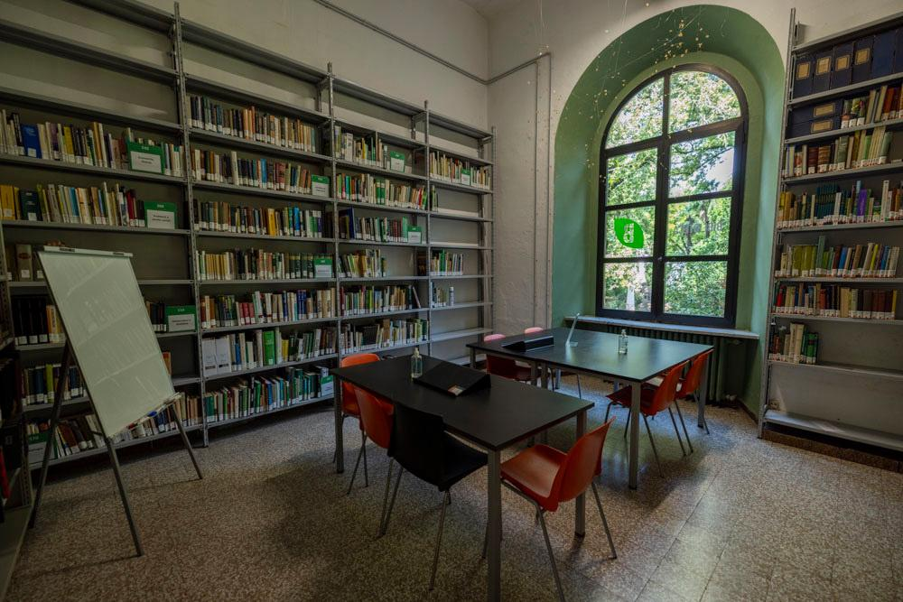
BIBLIOTECA DELLA SCIENZA E DELLA TECNICA
Biblioteca Orto Botanico
(centro città)
Lun-Gio 8.30-17.00
Ven 8.30-12.00
Scienze Naturali
@bibliotecadellescienze.pavia

Slide 7

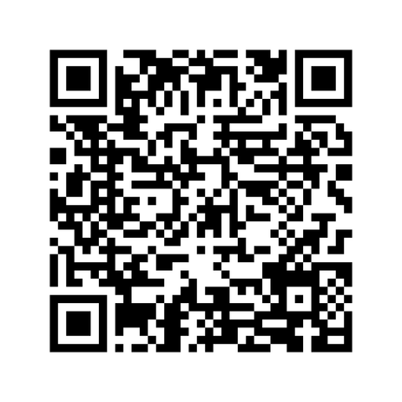

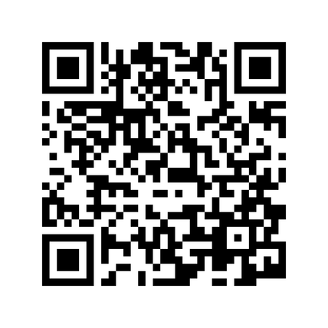
PRENOTA IL TUO POSTO IN BIBLIOTECA
Scarica la app per Android
Scarica la app per Apple

Slide 8





Collegati al sito www.affluences.com
oppure scarica gratuitamente l’app Affluences
Cerca la biblioteca digitando il nome nella barra di ricerca
Scegli tra i servizi disponibili (Sala studio, Sala studio di Gruppo, Consultazione)
Seleziona giorno e ora e inserisci la tua email universitaria, nome e cognome
Quando arrivi in Biblioteca ricordati di convalidare scansionando il QR CODE che trovi all’ingresso.

Slide 9
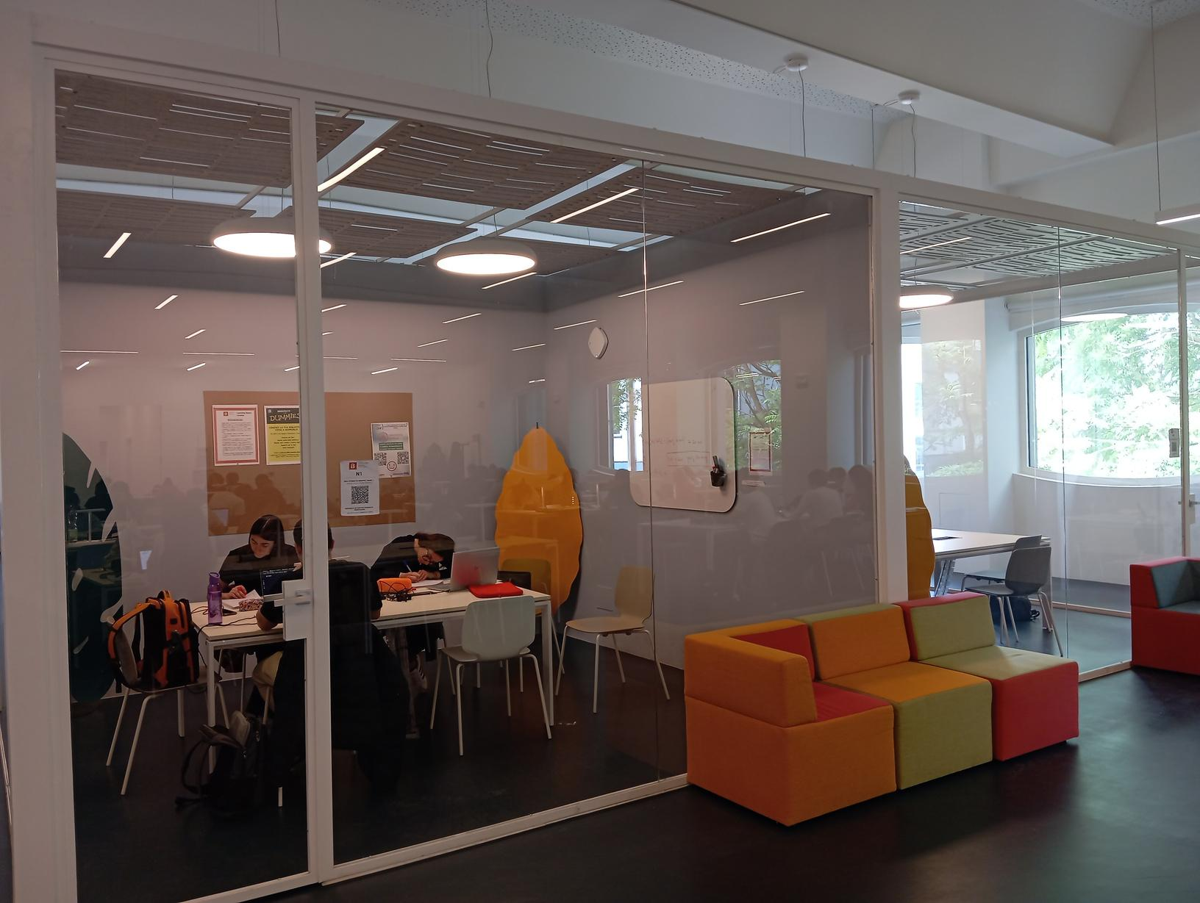

BIBLIOTECA DELLE SCIENZE
Sono disponibili 8 box per lo studio di gruppo dove è possibile confrontarsi, parlare, lavorare a progetti insieme ad altri, senza dover mantenere il silenzio, tutti dotati di prese di corrente.
Ricordati sempre di prenotare il tuo posto su Affluences

Slide 10
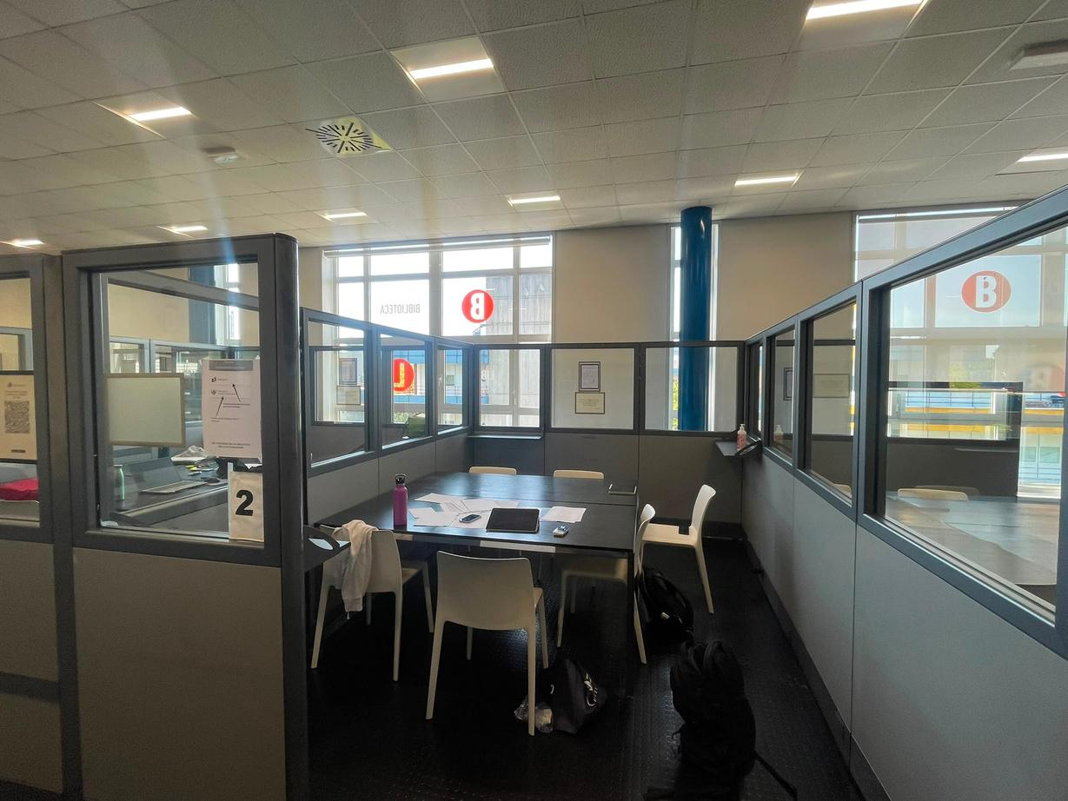

BIBLIOTECA DELLA SCIENZA E DELLA TECNCA
Biblioteca Botta 2 Golgi Spallanzani
Sono disponibili 6 box per lo studio di gruppo dove è possibile confrontarsi, parlare, lavorare a progetti insieme ad altri, senza dover mantenere il silenzio, tutti dotati di prese di corrente.
Ricordati sempre di prenotare il tuo posto su Affluences

Slide 11
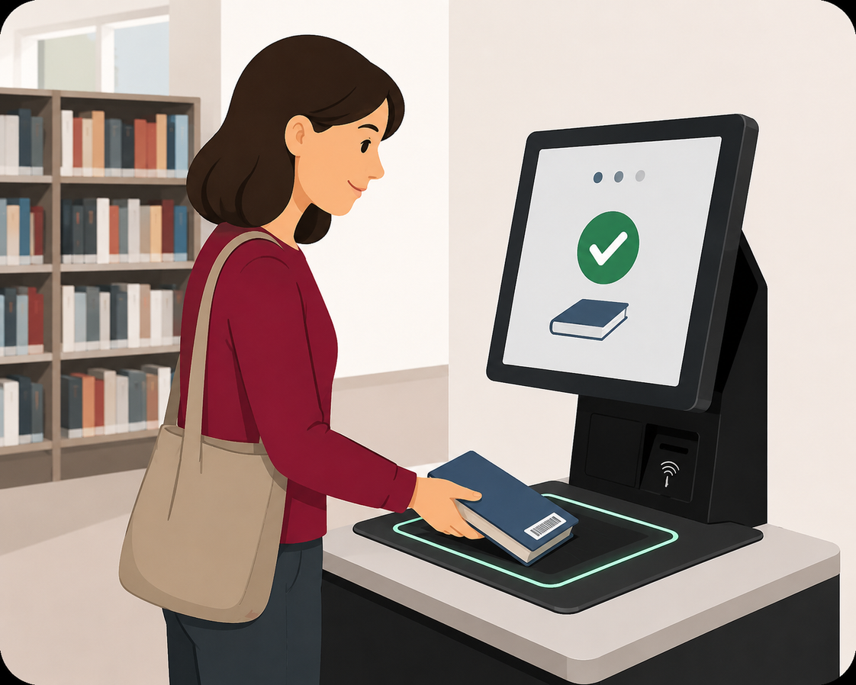
USA LA SMARTCARD

Slide 12
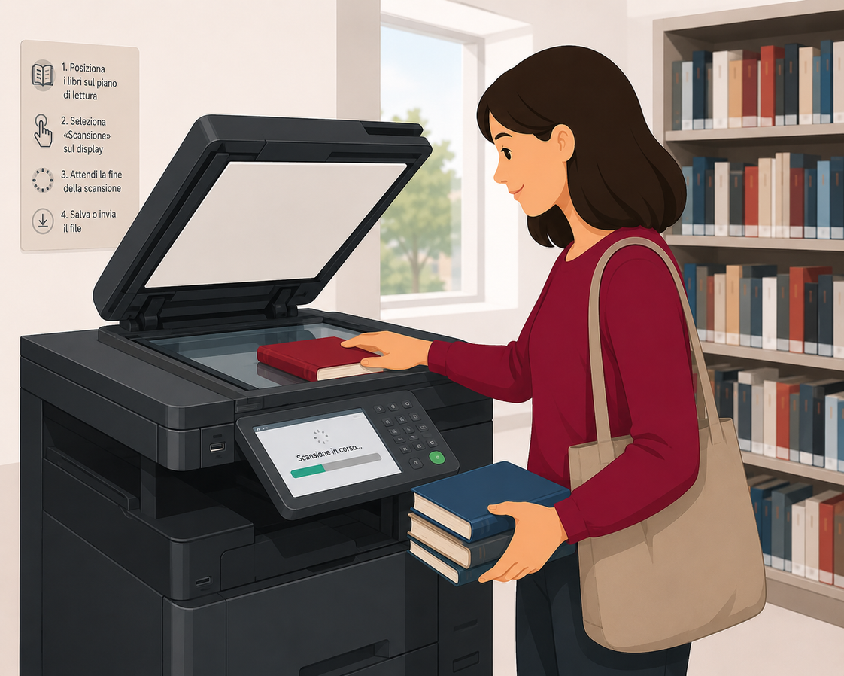
USA LA SMARTCARD

Slide 13
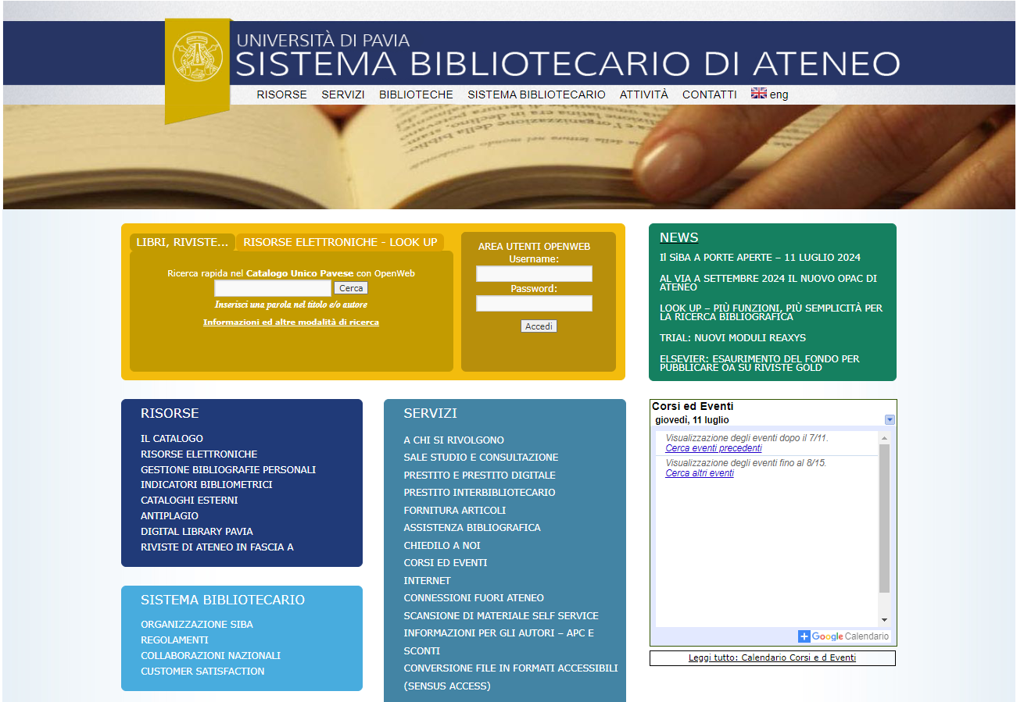
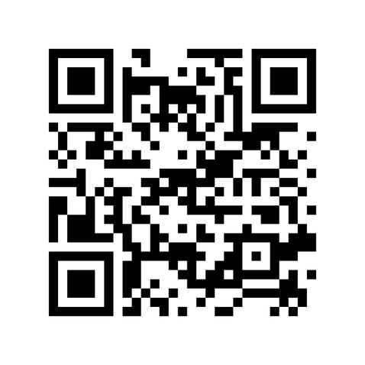
I SERVIZI DEL SISTEMA BIBLIOTECARIO
Visita il sito del SiBA
biblioteche.unipv.it

Slide 14
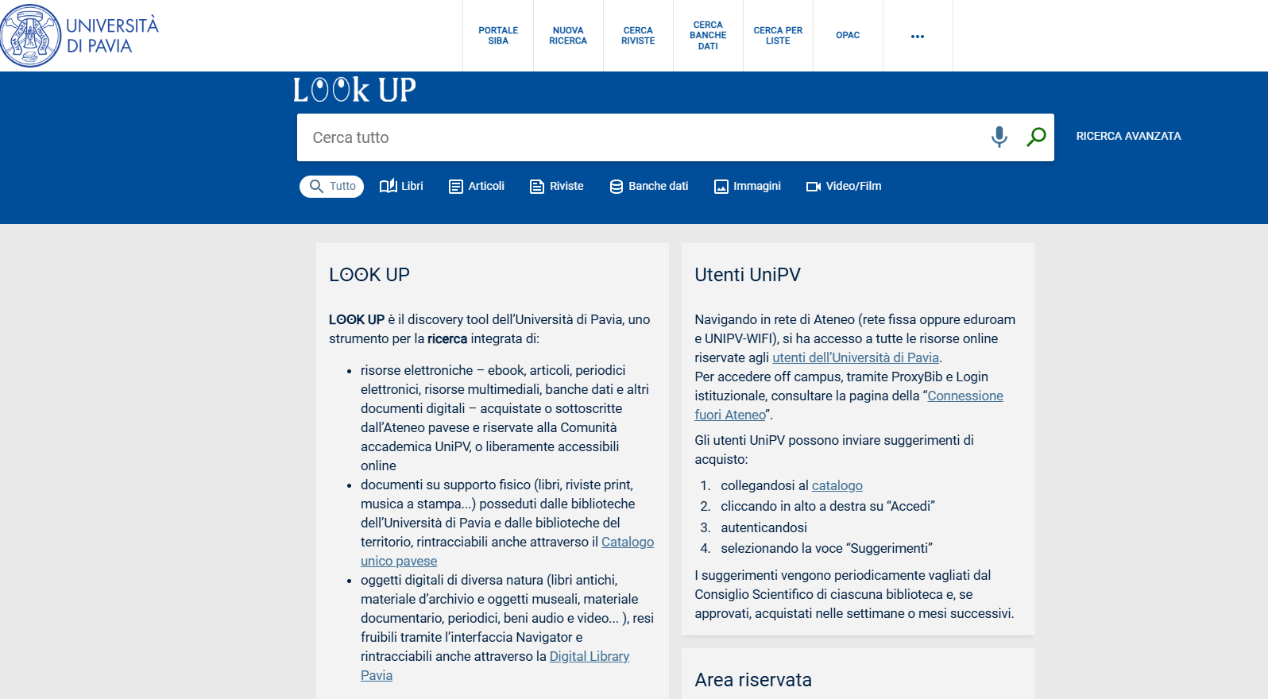
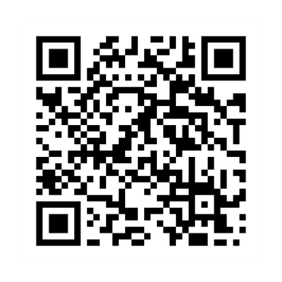
DOVE CERCARE LIBRI E RIVISTE?
lookup.unipv.it

Slide 15

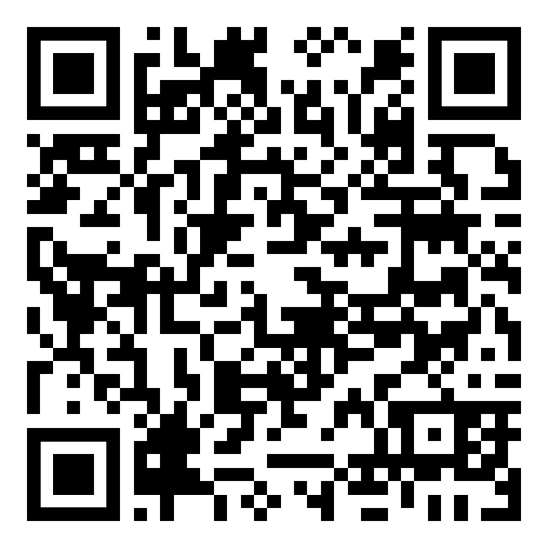

PRESTITO LIBRI DIGITALI
Sei piattaforme per il PRESTITO DIGITALE di LIBRI ELETTRONICI
MULTIDISCIPLINARI
  PERLEGO
  PANDORACAMPUS
  EBSCO BOOK
AREA TECNICO SCIENTIFICA
  ZANICHELLI
  PEARSOIN
AREA MEDICA
  EDRA
MODALITA’ DI ACCESSO
  biblioteche.unipv.it
  Servizi
  Prestito e Prestito digitale
reference@unipv.it

Slide 16

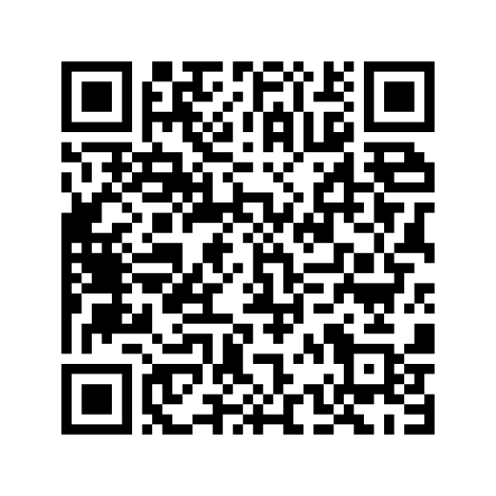

COME ACCEDERE ALLE RISORSE DIGITALI?
PROXYBIB
Institutional Login SHIBBOLETH
Connessione fuori ateneo
reference@unipv.it

Slide 17
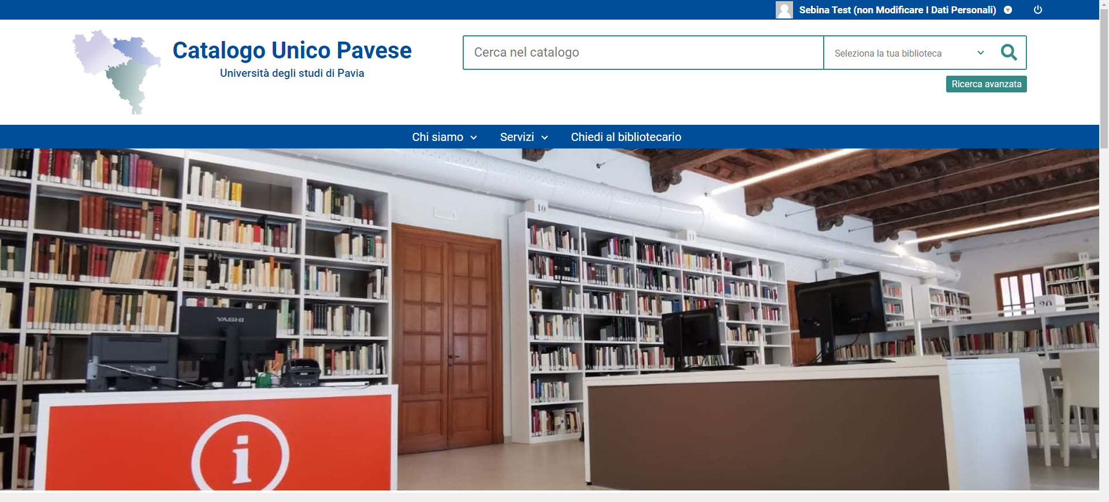
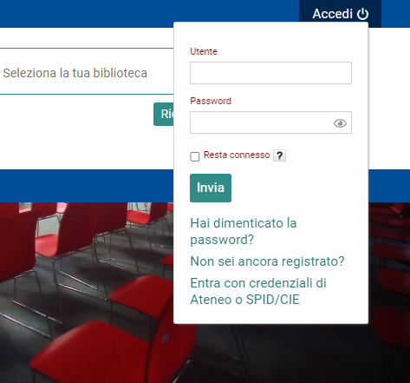
IL CATALOGO E PRESTITO DEL MATERIALE CARTACEO
CREDENZIALI DI ATENEO
CODICE FISCALE +
PASWORD SERVIZI ONLINE

Slide 18
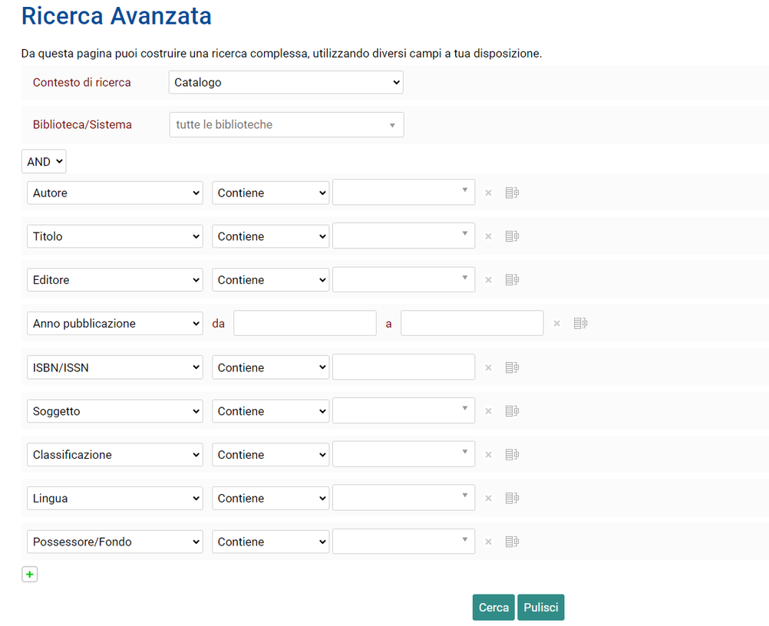
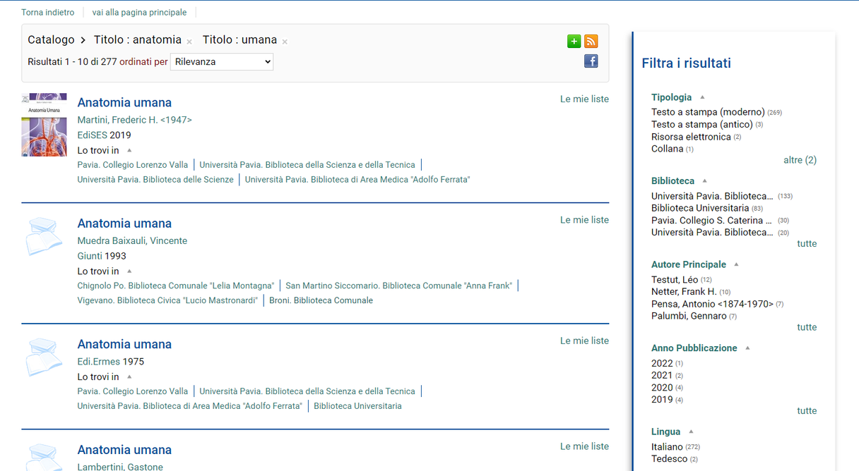
IL CATALOGO E PRESTITO DEL MATERIALE CARTACEO

Slide 19
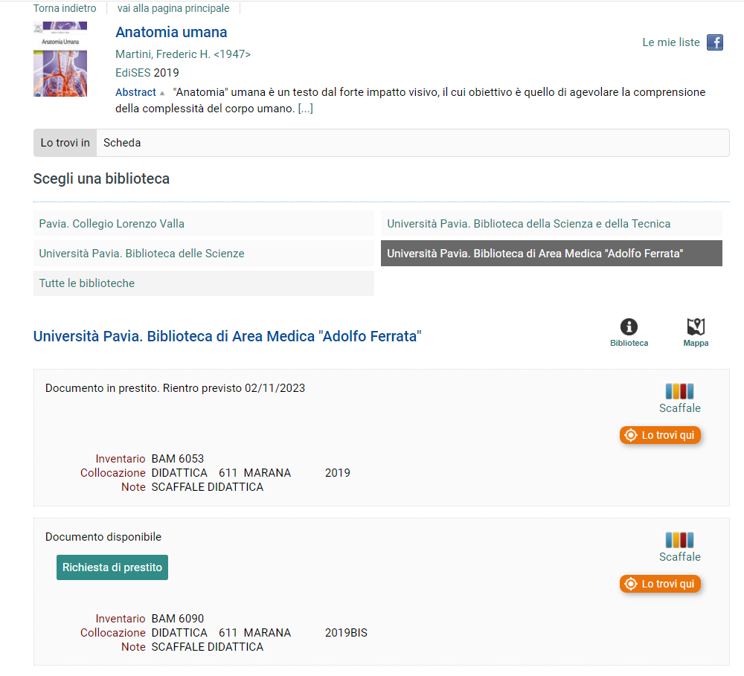
IL CATALOGO E PRESTITO DEL MATERIALE CARTACEO

Slide 20
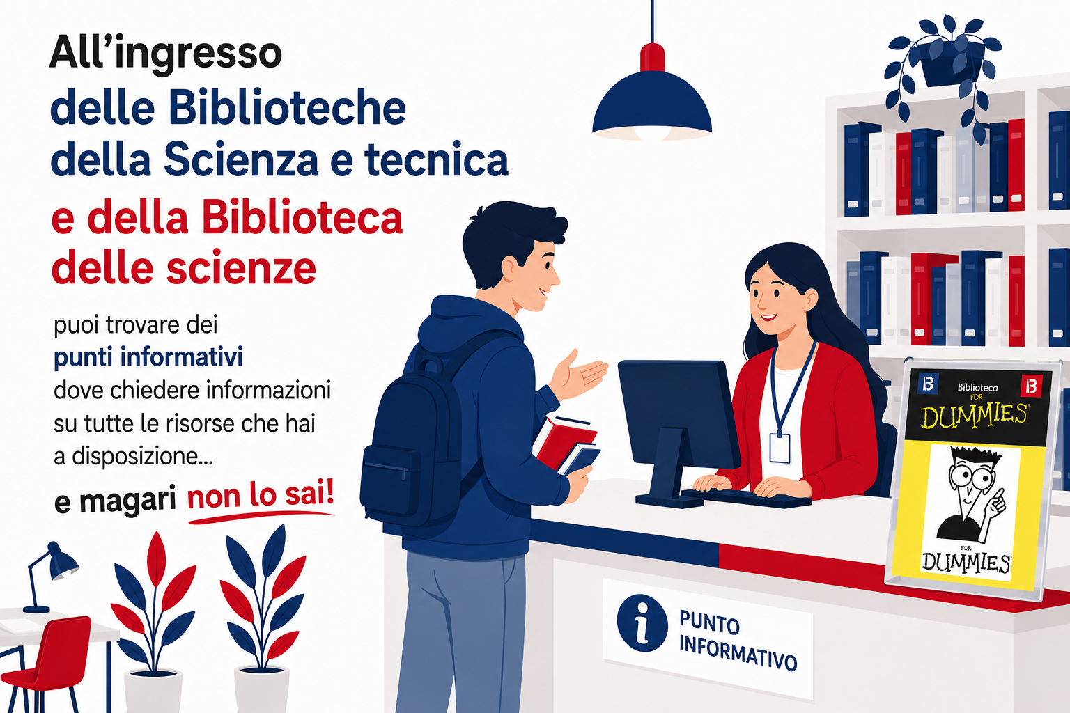
VUOI CONOSCERE MEGLIO LE BIBLIOTECHE?

Slide 21

VUOI CONOSCERE MEGLIO LE BIBLIOTECHE?

Slide 22
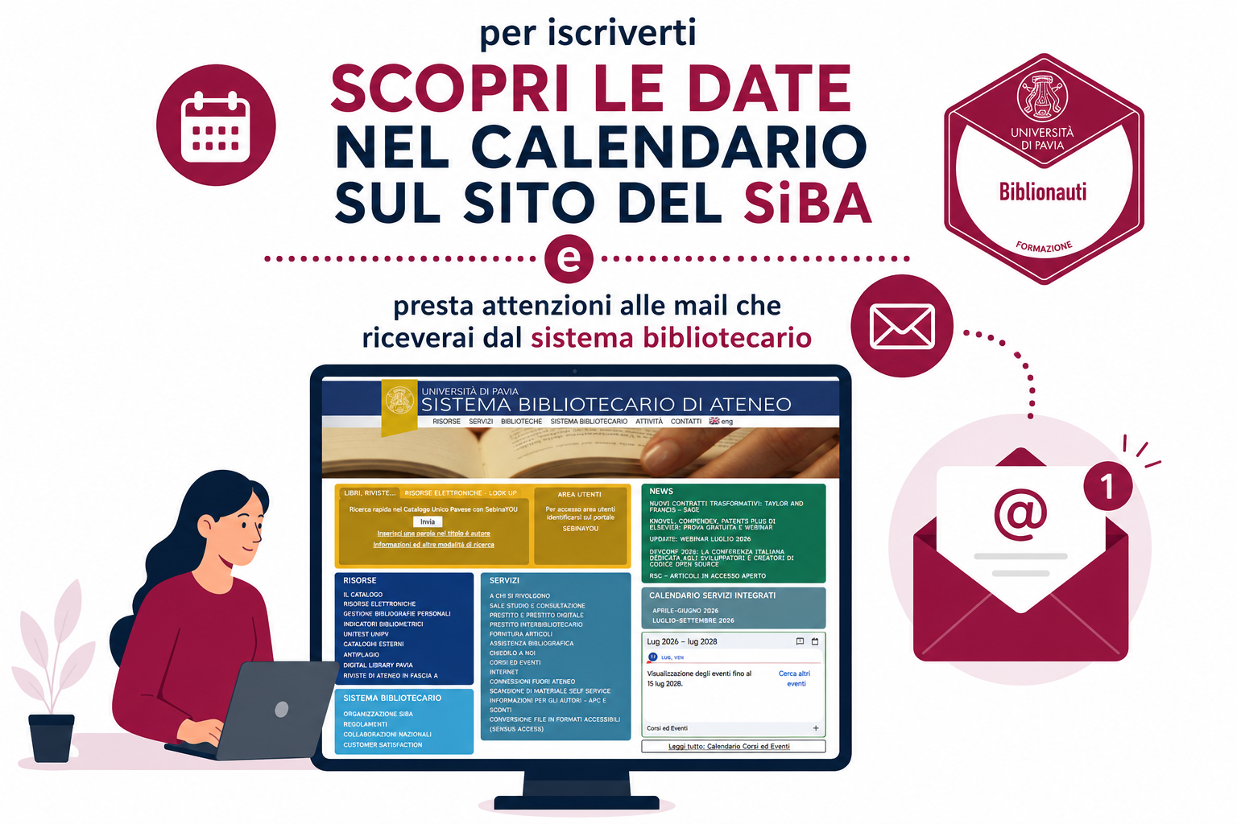


Slide 23
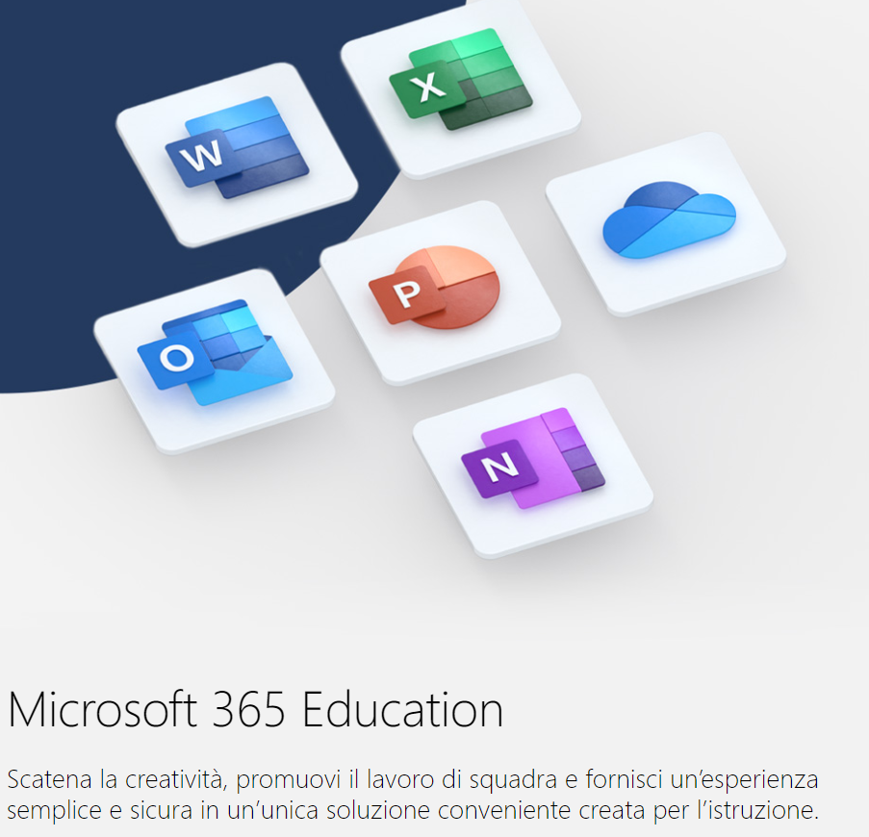
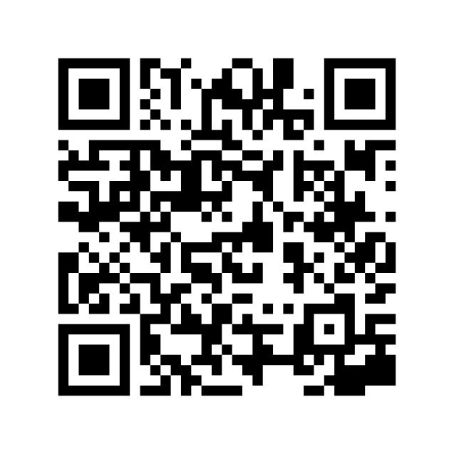
Per accedere alla Suite
inserire la mail istituzionale @universitadipavia.it

Slide 24

SENSUS ACCESS
Convertire file e
pagine web
in formato accessibile
MP3
ePUB
www.sensusaccess.com/web3/unipv

Slide 25

reference@unipv.it
@bibliotecheunipv

Slide 26
